Slide 1
口腔健康soeasy

Slide 2
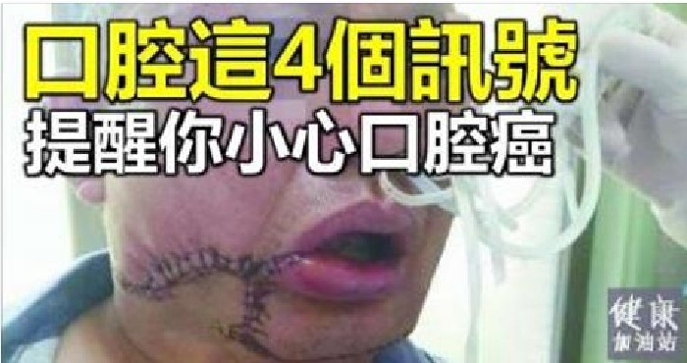
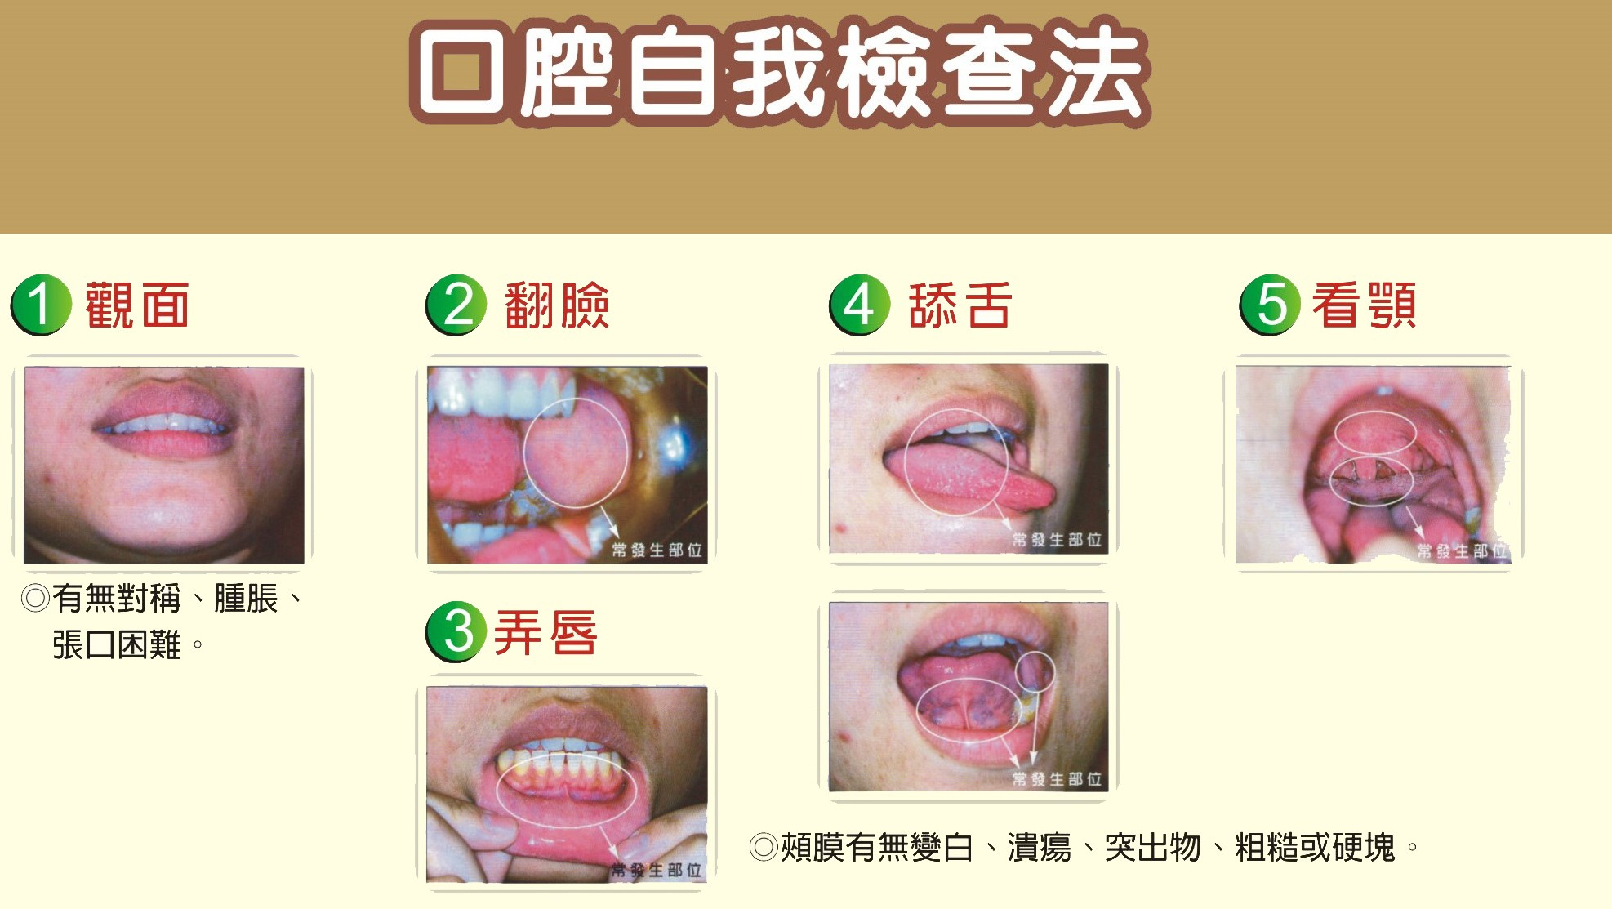
如果得到口腔癌的話會怎樣

Slide 3
要如何檢查口腔癌

Slide 4
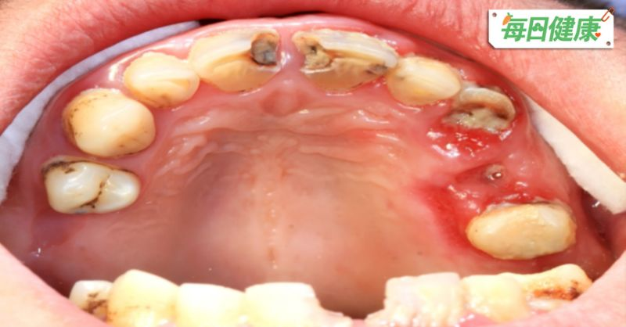
得到口腔癌會怎樣牙齒會變這樣

Slide 5
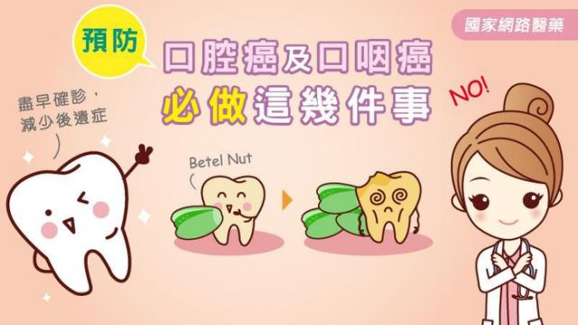
如何預防口腔癌

Slide 6
資料來源
1.http://likea.ezvivi.com/manage/0/product/265400/265400_0.jpg
2.http://pic.pimg.tw/yuiwei/1387114060-1596883425_n.jpg
3.https://s.yimg.com/ny/api/res/1.2/QWb0yzI7s5DpARFpTNJLjQ--~A/YXBwaWQ9aGlnaGxhbmRlcjtzbT0xO3c9ODAw/http://media.zenfs.com/zh-Hant-TW/homerun/healthylives_tw_102/6b09c7ede173e9e8c8cf73b03bf893e2
4.https://s.yimg.com/ny/api/res/1.2/aQL6WFY4MafA9lnSRWoPwQ--/YXBwaWQ9aGlnaGxhbmRlcjt3PTY0MDtoPTM2MA--/https://s.yimg.com/uu/api/res/1.2/qZIoCr5ZdEDmo5TQ29IhqA--~B/aD00NTA7dz04MDA7c209MTthcHBpZD15dGFjaHlvbg--/http://media.zenfs.com/zh-Hant-TW/homerun/kingnet__209/543af4f3dd62b717557b27ecd9b79b6d

